Slide 1
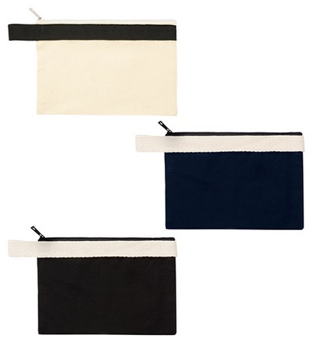
【提案書】
キャンバスベルトストラップポーチ(S)
特徴
ペンケースからメイク道具入れまで、小物入れとして幅広くご活用いただけるキャンバス素材のSサイズポーチです。ストラップベルトがカラーアクセントとなって、とってもお洒落なアイテムです。
納期
納期スペース
仕様
素 材：コットン 他
サイズ：約230×H150mm
備 考：ミッドナイトブルー・ナチュラル・ナイトブラック
お見積
お見積りスペース

